Slide 1

第6章 XPath查詢語言
XPath的基礎
XPath的資料模型
XPath的語法
XPath的縮寫與組合路徑
XPath的運算子與函數

Slide 2
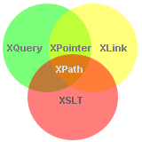
什麼是XPath語言
XPath（XML Path Language）語言是用來在一份 XML 文件中找出指定XML 元素或屬性的語言，也就是一種可以在 XML 文件中走訪（navigate）節點位置的運算式
XPath語言在1999年11月16日成為W3C的建議規格。
XPath本身就是XSLT技術的組成元素，而且在XQuery和XPointer技術都是使用XPath位置路徑（Location Path），稱為Path運算式（Path Expressions）。

Slide 3
XPath Explorer測試工具
XPath Explorer (xpe.jar)
  這是Purple Technology公司開發的 open source 的XML工具。
  http://sourceforge.net/projects/xpe/

Slide 4
XPath資料模型
XPath 資料模型視 XML 文件為一棵樹。
樹由節點（node）組成。
節點分成七大類
  root nodes（根節點）
    The document itself. The root node’s children are the comments and processing instructions in the prolog and the root element of the document.
  element nodes（元素節點）
    An element. Its children are all the child elements, text nodes, comments, and processing instructions the element contains. An element also has namespaces and attributes.

Slide 5
XPath資料模型
  text nodes（文字節點）
    The maximum uninterrupted run of text between tags, comments, and processing instructions. White space is included.
  attribute nodes（屬性節點）
    An attribute other than one that declares a namespace
  namespace nodes（名稱空間節點）
    A namespace mapping in scope on an element
  processing instruction nodes（PI 節點）
  comment nodes（註解節點）
The XPath data model does not include entity references, CDATA sections, or the document type declaration.
  也不包含 XMLDecl

Slide 6
XPath資料模型範例-文件
01: <?xml version="1.0" encoding="Big5"?>
02: <!-- 文件範例: Ch6-2.xml -->
03: <library>
04: <book code="P679">
05: <title>Java 2程式設計範例教本</title>
06: <author>陳會安</author>
07: <price>650</price>
08: <year>2004</year>
09: </book>
10: <book code="P697">
11: <title>JSP 2.0網頁設計範例教本</title>
12: <author>陳會安</author>
13: <price>650</price>
14: <year>2004</year>
15: </book>
16: <book code="P716">
17: <title>PHP 5網頁設計範例教本</title>
18: <author>陳會安</author>
19: <price>600</price>
20: <year>2005</year>
21: </book>
22: </library>

Slide 7
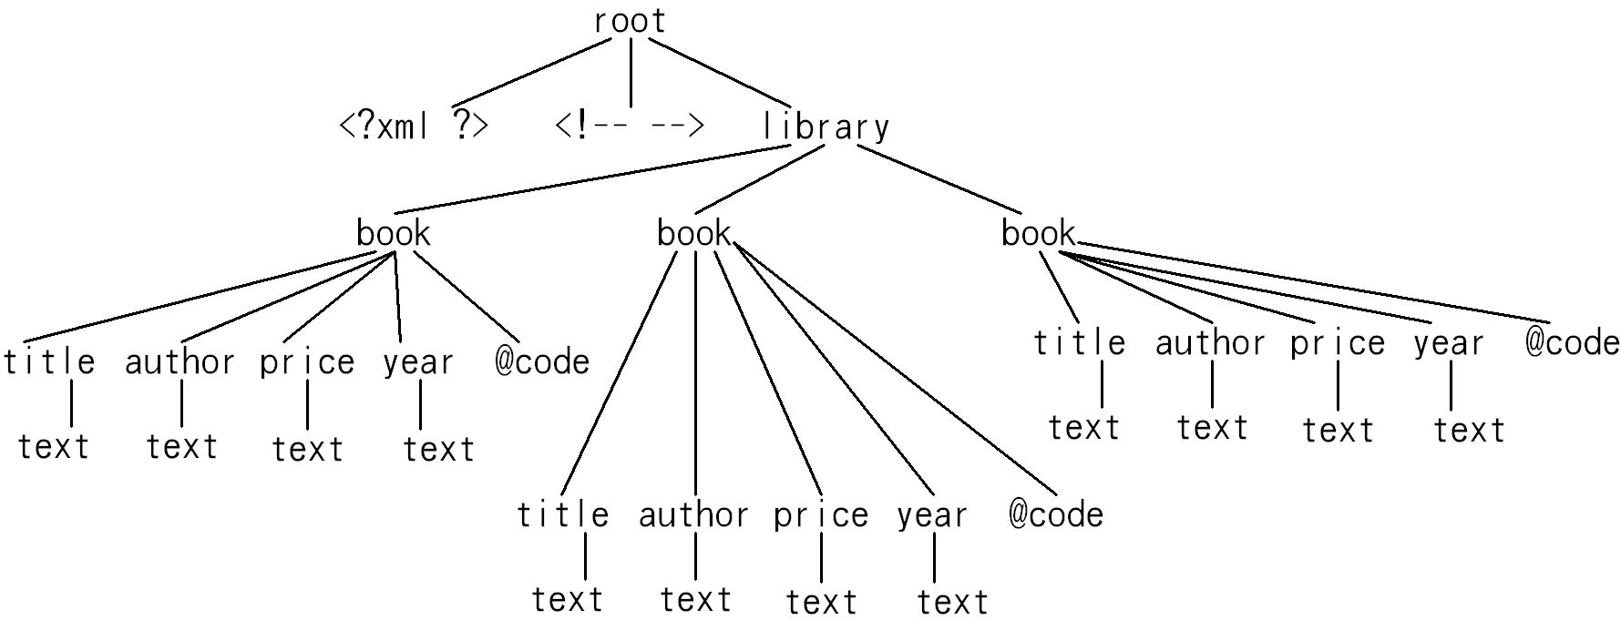
範例的資料模型

Slide 8
XPath資料模型範例-文件
<?xml version="1.0"?>
<?xml-stylesheet type="text/xsl" href="people.xsl"?>
<!DOCTYPE people [
<!ATTLIST homepage xlink:type CDATA #FIXED "simple"
xmlns:xlink CDATA #FIXED "http://www.w3.org/1999/xlink">
<!ATTLIST person id ID #IMPLIED> ]>
<people>
<person born="1912" died="1954" id="p342">
<name><first_name>Alan</first_name><last_name>Turing</last_name></name>
<!-- Did the word computer scientist exist in Turing's day? -->
<profession>computer scientist</profession>
<profession>mathematician</profession>
<profession>cryptographer</profession>
<homepage xlink:href="http://www.turing.org.uk/"/>
</person>
<person born="1918" died="1988" id="p4567">
<name> <first_name>Richard</first_name>
<middle_initial>&#x4D;</middle_initial> <last_name>Feynman</last_name>
</name>
<profession>physicist</profession>
<hobby>Playing the bongoes</hobby>
</person>
</people>

Slide 9
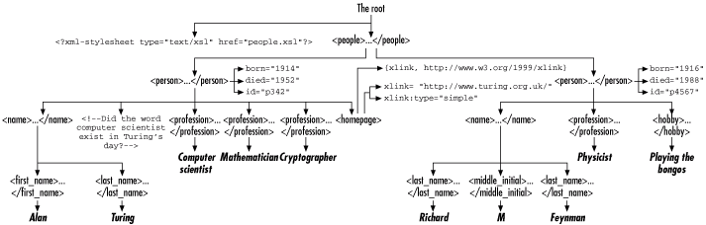
範例的資料模型

Slide 10
XPath的基本語法
XPath 的基本語法是一個位置路徑（location path），而位置路徑是由位置步驟（location step）所組成的：
  absolute location path: /location step1/location step2/…..
  relative location path: location step1/location step2/…..
    relative to the current context node.

Slide 11
位置步驟的基本語法
位置步驟的指令是由軸、節點測試和謂詞組成，其基本語法，如下所示
  axis::node test[predicate]
上述語法在軸（Axis）後是使用「::」符號連接的節點測試（Node Test），也就是在此軸符合的節點有哪些節點，在「[]」之中是謂詞（Predicates），即進一步的過濾條件。
例如
/child::library/child::book[2]/child::author

Slide 12
XPath 的基本語法
An expression is evaluated to yield an object, which has one of the following four basic types:
    node-set
    boolean (true or false)
    number (a floating-point number)
    string
Expression evaluation occurs with respect to a context

Slide 13
Evaluating a Location Path
A step maps a context node into a sequence
This also maps sequences to sequences
  each node is used as context node
  and is replaced with the result of applying the step
The path then applies each step in turn

Slide 14
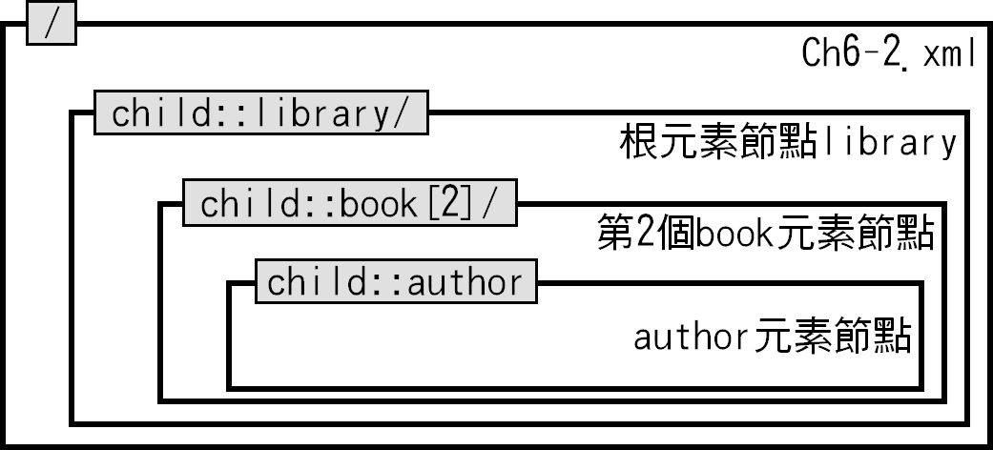
XPath位置路徑的運算過程
例如：以下 XPath 的運算過程如下所示：
/child::library/child::book[2]/child::author

Slide 15
Another Example
A
B
B
C
C
D
E
F
C
E
F
F
F
E
E
F
F

Slide 16
Another Example
A
B
B
C
C
D
E
F
C
E
F
F
F
E
E
F
F
Context node

Slide 17
Another Example
A
B
B
C
C
D
E
F
C
E
F
F
F
E
E
F
F
descendant::C
* 如果context node 換成其他node？如果還有其他的C？

Slide 18
Another Example
A
B
B
C
C
D
E
F
C
E
F
F
F
E
E
F
F
descendant::C/child::E

Slide 19
Another Example
A
B
B
C
C
D
E
F
C
E
F
F
F
E
E
F
F
descendant::C/child::E/child::F

Slide 20
軸
位置步驟的軸（Axis）可以定義目前位置和下一個位置之間的關係，簡單的說，軸可以指出節點搜尋方向，用來在XML文件找尋所需的節點。

Slide 21
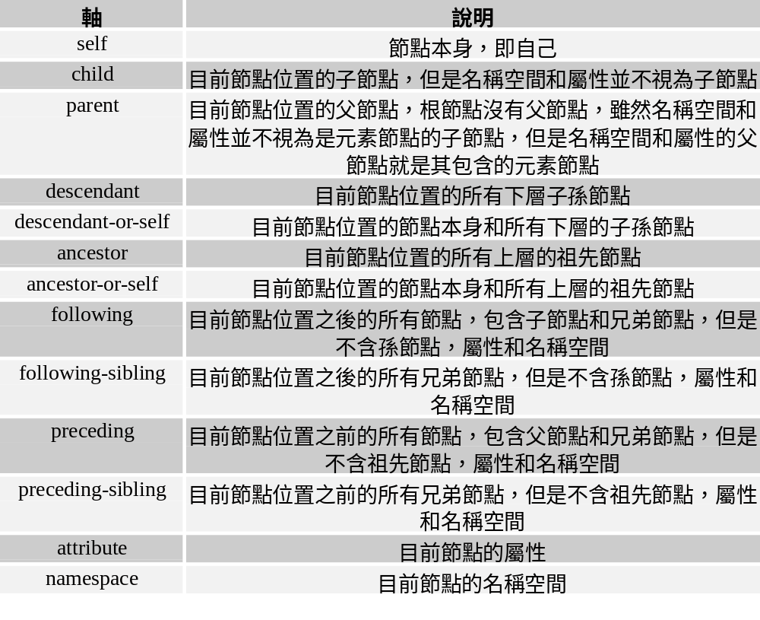
軸-種類

Slide 22
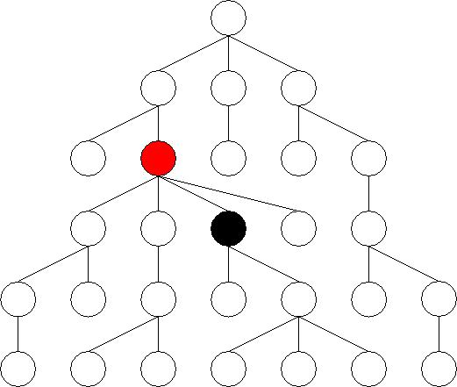
The parent Axis

Slide 23
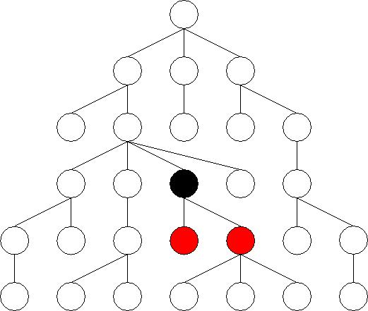
The child Axis

Slide 24
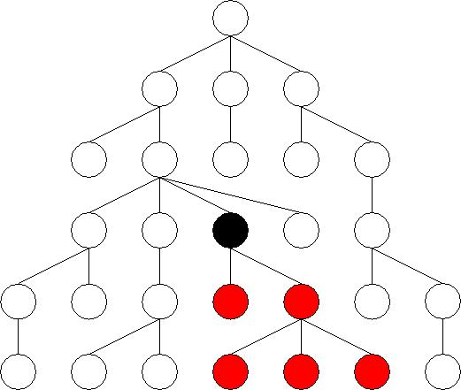
The descendant Axis

Slide 25
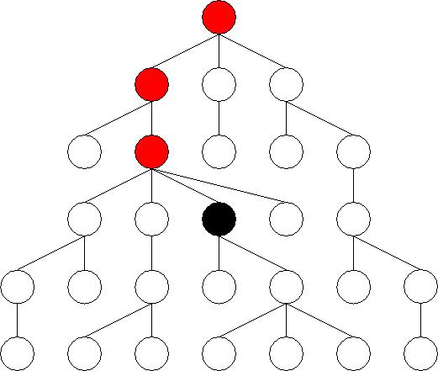
The ancestor Axis

Slide 26
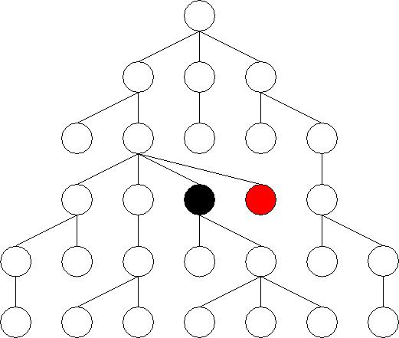
The following-sibling Axis

Slide 27
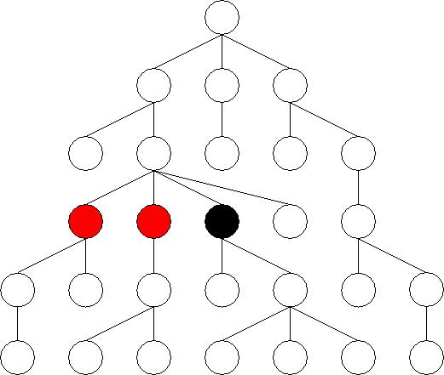
The preceding-sibling Axis

Slide 28
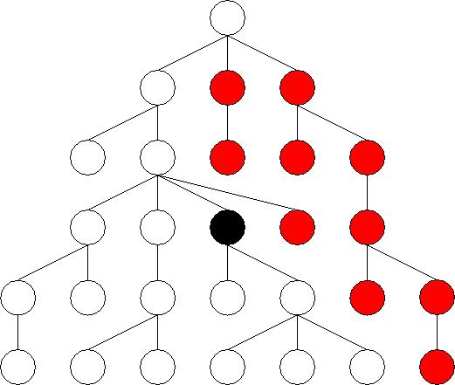
The following Axis

Slide 29
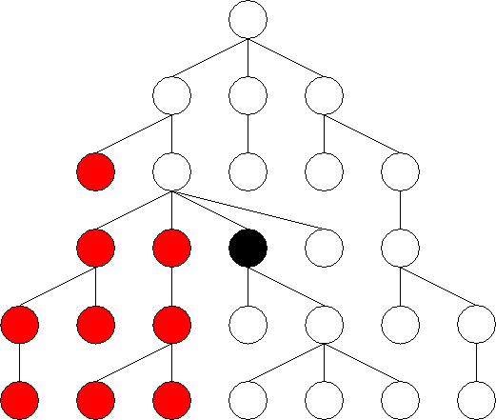
The preceding Axis

Slide 30
範例：Ch6-3-2.xml
<?xml version="1.0" encoding="Big5"?>
<!-- 文件範例: Ch6-3-2.xml -->
<my:library xmlns:my="http://localhost/Ch06"
xmlns:notmy="http://localhost/Ch06-1">
<my:books>
<book code="P679">
<price currency="NT">650</price>
</book>
<book code="P697">
<price currency="NT">650</price>
</book>
<book code="P716">
<price currency="NT">600</price>
</book>
<book code="S728">
<price currency="NT">590</price>
</book>
</my:books>
</my:library>

Slide 31
Axis: namespace
若 axis 定義為 namespace，則測試該節點的型態為 namespace，回傳值為該 namespace 的 URI 值
Examples:
  /my:library/namespace::my
    找尋 /my:library 節點中，名為 my 的 namespace 值
    回傳 http://Localhost/Ch06
  / my:library/my:books/namespace::notmy
  / my:library/my:books/namespace::aaa

Slide 32
節點測試
節點測試（Node Test）是在定義好軸的上下文節點關係後，指定選擇的節點有哪些，如果有下一步位置步驟，就是選出下一步所需的節點範圍。節點測試包含：
  節點名稱
  節點種類
  萬用字元

Slide 33
節點測試-節點名稱
在節點測試可以直接使用元素或屬性名稱來取得指定節點，稱為節點名稱（Node Name; QName: Qualified Name）。
  QName ::= PrefixedName | UnprefixedName
  PrefixedName ::= Prefix ':' LocalPart
  UnprefixedName ::= LocalPart
  Ex. my:library, my:books, book

Slide 34
節點測試-節點種類
在XPath節點測試可以使用節點種類（Node Kind）的相關函數來選取指定的任何節點。
在XML文件如果需要選取XPath資料模型指定種類的任何節點時，我們可以使用XPath相關函數來取得所需節點，如下所示：
  /child::comment()
  /child::text()
  /child::node()
  /child::processing-instruction()

Slide 35
Node Tests
text()
  selects only character data nodes
comment()
  selects only comments nodes
processing-instruction()
  selects only PI nodes
node()
  selects all nodes (not including attributes and namespace declarations)
  (XPath Spec.) selects all the children of the context node, whatever their node type
  Ex.
    /node()
    //node()[namespace-uri()=namespace::my]

Slide 36
Node Tests
* （萬用字元）
  for the attribute axis, selects all attribute nodes (ie. @*)
  for any other axis, selects all element nodes.
Qname
  selects the nodes with the given name
  之前的範例都屬於這類的
*:localname
  selects the nodes with the given name in any namespace
prefix:*
  selects nodes as * but only those in the given namespace

Slide 37
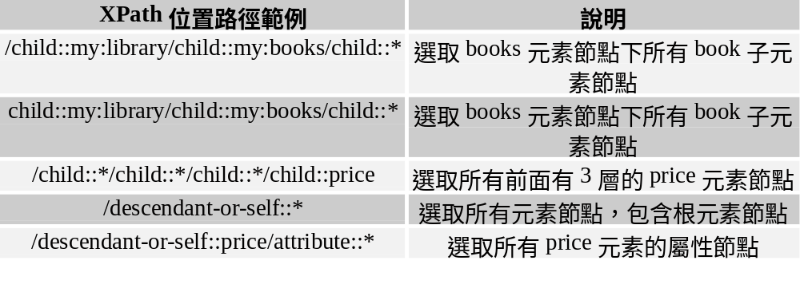
萬用字元(範例)

Slide 38
謂詞
在位置步驟可以使用 0 到多個謂詞（Predicates）來進一步過濾節點測試選取的節點，以便找出所需的節點資料，或是節點包含有特定值。
  Step ::= AxisSpecifier NodeTest Predicate* | AbbreviatedStep
  Predicate ::= ‘[‘ Expr ‘]’

Slide 39
Expression Operators
the order of precedence is (lowest precedence first):
  or
  and
  =, !=
  <=, <, >=, >
All operators are left associative

Slide 40
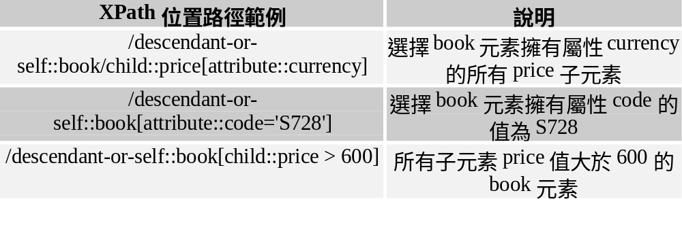
謂詞-使用比較運算子
在謂詞可以使用比較運算子建立位置步驟進一步的過濾條件。一些以 Ch6-3-2.xml 為例的XPath 位置路徑範例，如下表所示：

Slide 41
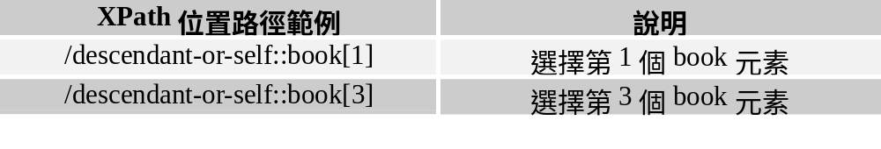
謂詞-使用索引位置
在謂詞可以使用數字來指定子節點的索引位置，索引值是從 1 開始，例如：在 XML 文件 Ch6-3-2.xml 取出第 3 個book元素的price子元素，如下所示：
/child::my:library/child::my:books/child::book[3]/child::price

Slide 42
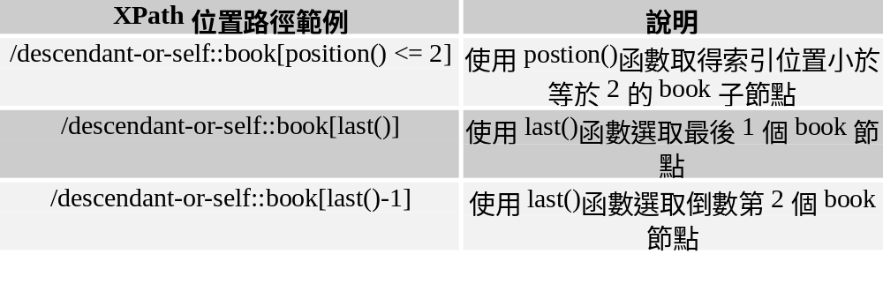
謂詞-使用position()和last()函數置
XPath的 position() 函數可以傳回目前節點的索引位置，last() 函數傳回同一層的最後一個子節點的索引位置。

Slide 43
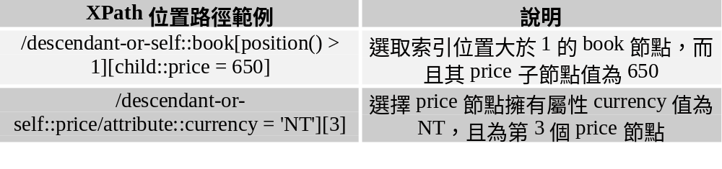
多重謂詞
在位置步驟可以使用多個謂詞來建立過濾條件，其運算順序是從左至右。
/my:library/my:books/book[position() > 1][price*0.8 >= 500]

Slide 44
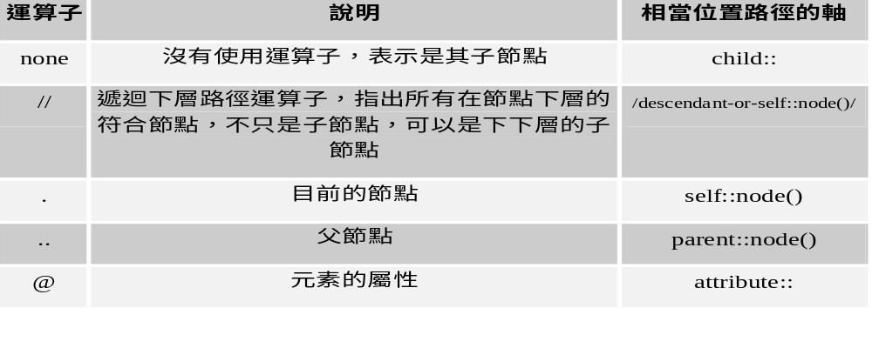
XPath的縮寫表示法
XPath位置路徑提供縮寫表示法，可以使用運算子符號來代替位置步驟的軸，如下表所示：

Slide 45
範例： Ch6-4.xml
<?xml version="1.0" encoding="Big5"?>
<!-- 文件範例: Ch6-4.xml -->
<glossary>
<item>
<title lang="EN">eXtensible Markup Language</title>
<definition>可擴充標記語言<title>XML</title>
</definition>
<num>1000</num>
</item>
<item>
<title lang="TW">encoding</title>
<definition>字碼集</definition>
<num>1020</num>
</item>
<item>
<title lang="EN">Uniform Resource Identifier</title>
<definition>統一資源識別符號<title>URI</title>
</definition>
<num>2000</num>
</item>
</glossary>

Slide 46
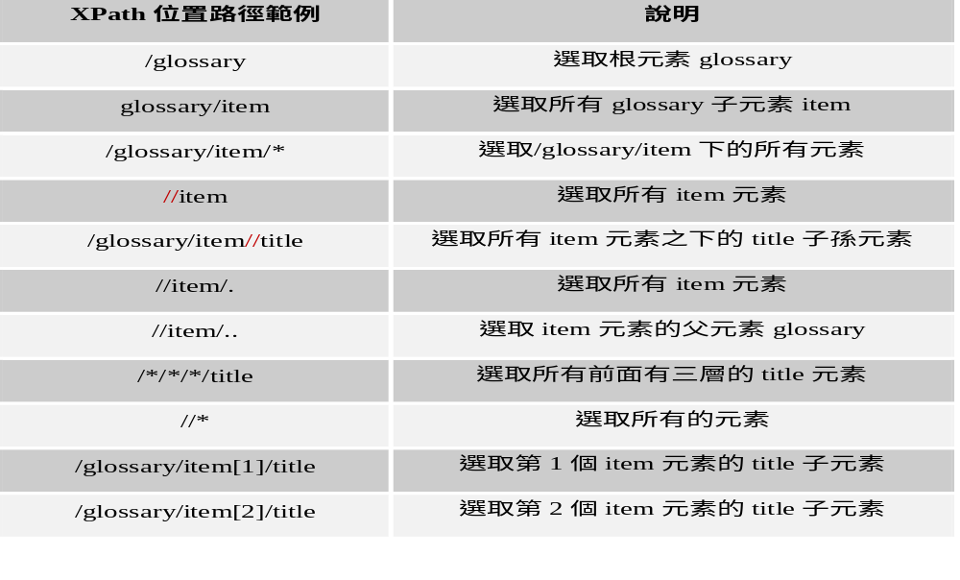
縮寫表示法-Ch6-4.xml範例

Slide 47
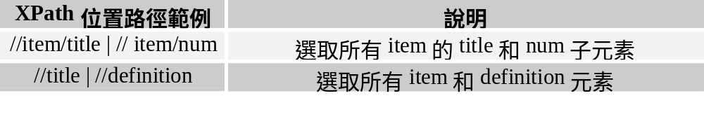
組合的位置路徑
XPath位置路徑如果不只一個，我們可以使用組合運算子「|」來組合各位置路徑，其語法如下所示：
  location_path1 | location_path2 | ……
XPath的組合位置路徑範例，如下表所示：

Slide 48
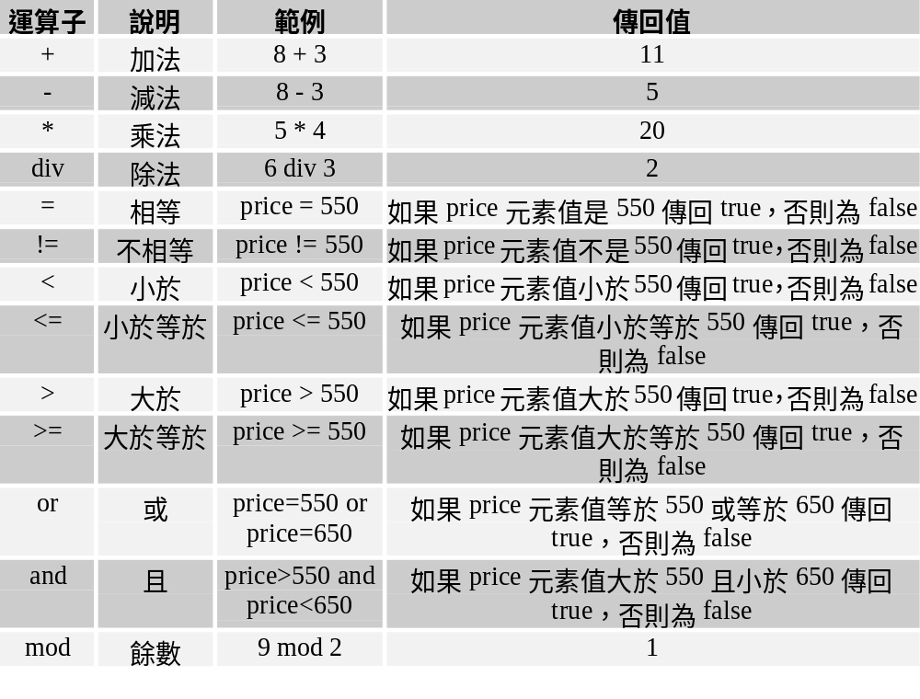
XPath 的運算子

Slide 49
XPath 的函數
在XPath位置路徑可以使用XPath函數取得所需節點，XPath提供多種種類的函數來執行節點測試、布林、字串處理和數學運算。
  節點測試相關函數
  布林值、字串和數學的相關函數

Slide 50
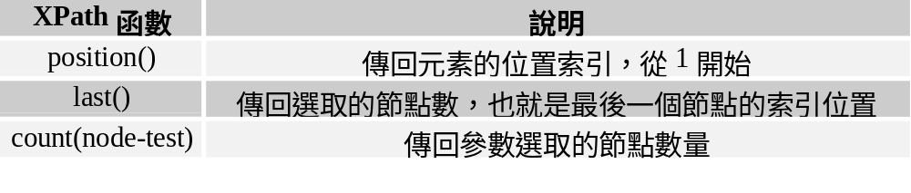
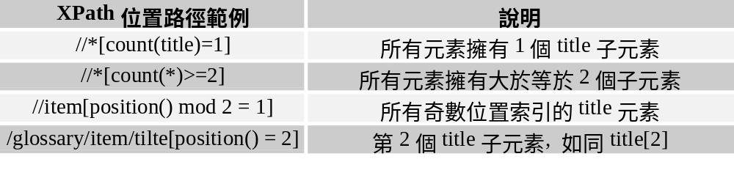
節點測試相關函數
節點測試相關函數

Slide 51
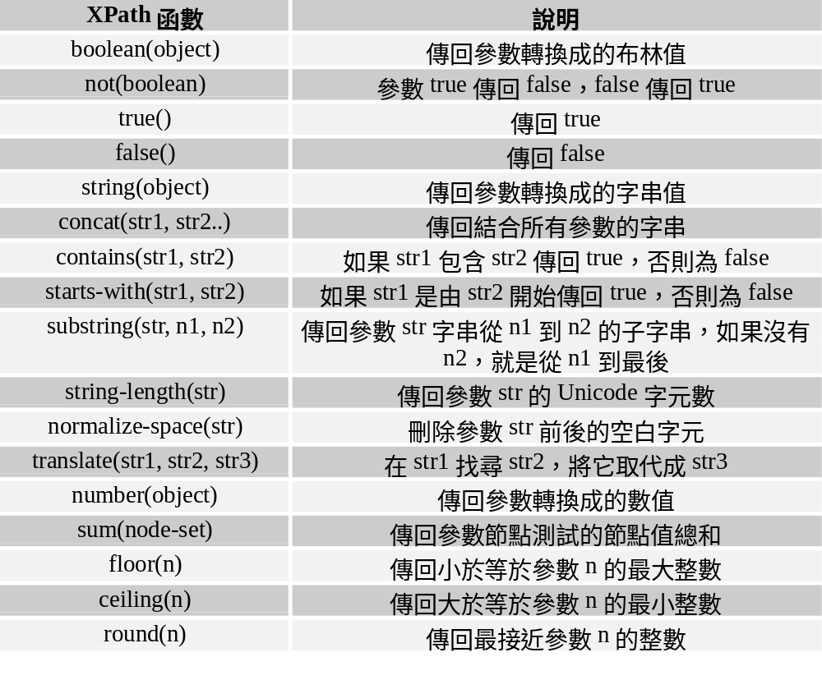
布林值、字串和數學的相關函數

Slide 52
更多 XPath 範例
Miloslav Nic and Jiri Jirat 的 XPath Tutorial 提供了二十幾個 XPath 的範例。
More XPath Function
  http://www.w3schools.com/Xpath/xpath_functions.asp

Slide 53
Example XPath (xpath.xml)
bookstore
/bookstore
//book
/bookstore/book
/bookstore/book/title
/bookstore/book/title/text()
//@lang
/bookstore/book[1]
/bookstore/book[last()]
/bookstore/book[last()-1]
/bookstore/book[position()<3]
//title[@lang]
//title/@lang
//title[@lang='en']

Slide 54
Example XPath
/bookstore/book[price>35.00]
/bookstore/book[price>35.00]/title
/bookstore/book[price>35.00][author=“Erik T. Ray”]
/bookstore/*
//*
//node()
//comment()
//text()
//@*
//title[@*]
//title[@lang]
//book/title | //book/price
  | 是一個 operator，代表兩個 expressions 的結果都要

Slide 55
Exercises
請找出所有書籍名稱
請找出所有非英文的書籍
請找出所有 2005 年出版的書籍
請找出所有 2005 年出版且價格低於30元的書籍
請找出所有 WEB 的書籍名稱
請找出所有 WEB 的書籍名稱以及價錢
請找出有兩位以上作者的書籍名稱
請找出所有書籍名稱含有XQuery的書籍

Slide 56
Exercises Answer
//book/title/text()
//book/title[@lang!="en"]/..或//book[/title@lang!="en"]
//book[year="2005"]
//book[year="2005"][price<30]
//book[@category="WEB"]/title/text()
請找出所有 WEB 的書籍名稱以及價錢
//book[count(author)>=2]/title/text()
//book[contains(title/text(),"XQuery")]

Slide 57
XPath FAQ
Why my XPath "//item/prerequisites" or even "//item/rz2:prerequisites" does not work?
  <root xmlns="http://www.rz.com/xsd/rz1"
  xmlns:rz2="http://www.rz.com/xsd/rz2" …>
  <organizations default="TOC1">
  <organization identifier="TOC1“>
  <item identifier="ITEM1" >
  <title>2</title>
  <item identifier="ITEM2" …>
  <rz2:prerequisites>prerequisitesval</rz2:prerequisites>
  <rz2:maxtime>maxtimeallowedval</rz2:maxtime>
  <rz2:timelimit>timelimitationval</rz2:timelimit>
  </item>
  </item>
  </organization>
  </organizations>
  </root>

Slide 58
XPath 和 default namespace
You can't match on the default namespace in XPath. Element names without a prefix always match the null namespace, not the default namespace if it happens to be associated with a URI.
  All tags without prefix in your XML belong to the default namespace "http://www.rz.com/rz1"
  Prefix, such as "rz2" must be defined in your xpath context before using.
  If you're using XSLT, it must be defined there. Otherwise, you need to use namespace-uri() and local-name() functions.

Slide 59
XPath FAQ
The working XSLT file.
  <xsl:stylesheet version="1.0“
  xmlns:xsl="http://www.w3.org/1999/XSL/Transform"
  xmlns:rz1="http://www.rz.com/xsd/rz1"
  xmlns:rz2="http://www.rz.com/xsd/rz2">
  <xsl:template match="/*" >
  <xsl:element name="{name(.)}">
  <xsl:apply-templates select="//rz1:item/rz2:prerequisites" />
  </xsl:element>
  </xsl:template>
  <xsl:template match="//rz1:item/rz2:prerequisites">
  <xsl:copy-of select="." />
  </xsl:template>
  <!-- supress everything else -->
  <xsl:template match="@*|node()" />
  </xsl:stylesheet>

